Slide 1


TRƯỜNG TIỂU HỌC HÒA NGHĨA
CHÀO MỪNG
QUÝ THẦY, CÔ GIÁO VỀ DỰ GIỜ THĂM LỚP
Môn: Tiếng Việt - Lớp 2A
Giáo viên: Nguyễn Thị Mai Lan

Slide 2


BÀI 10
KHỦNG LONG
TIẾT 6

Slide 3

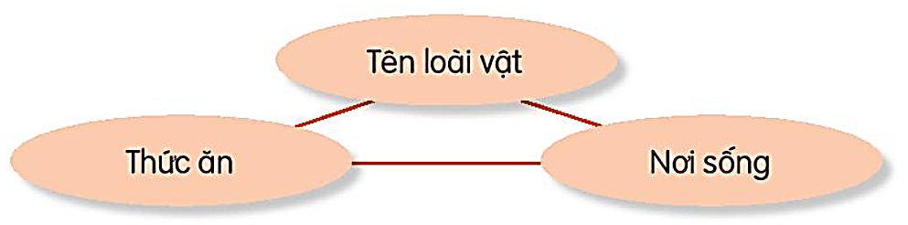
  ĐỌC MỞ RỘNG
  Tìm đọc sách báo viết về động vật hoang dã (hổ, báo, sư tử,…)
  Giới thiệu với các bạn một số thông tin về laoif vật đó.

Slide 4
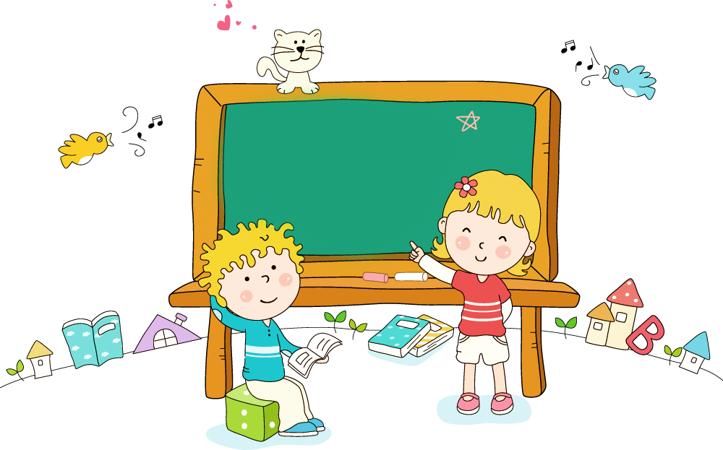
CỦNG CỐ, DẶN DÒ

